Slide 1

Система работы методического объединения учителей искусства и спорта
Руководитель МО: Ширманова Ирина Валерьевна

Slide 2
Цель МО:
«Современные инновационные технологии
на уроках труда (технологии), ИЗО, музыки и физической культуры»
Задачи МО:
способствовать повышению мотивации обучения и усиливать межпредметные связи благодаря использованию компьютерных моделей;
повышать активность обучаемых и эффективность процесса обучения;
дать возможность проводить ознакомление с новым материалом с последующим выполнением практических заданий;
расширять источники получения знаний и их наглядность (информационно-справочные системы, электронные сайты, презентации, электронные энциклопедии, которые в отличие от привычных учебников и учебных пособий имеют практически неограниченные возможности использования всех систем восприятия информации: аудиального, визуального, кинестетического);
повышать возможности обеспечения обратной связи, контроль самостоятельной работы обучающихся;
позволять индивидуализировать (обучающийся может работать в своём темпе) и дифференцировать обучение (можно построить уровни сложности заданий);
предоставлять пользователю возможности возвращения к изученному материалу в случае необходимости.

Slide 3
Состав МО:
Ф.И.О. учителя | Стаж педагогической работы | Категория
Ширманова Ирина Валерьевна | 26 | Высшая
Зайцева Галина Александровна | 4 | -
Батырев Валерий Степанович | 21 | -
Козейчук Людмила Николаевна | 27 | Высшая
Петрова Анастасия Валериановна | 2 | Молодой специалист
Дмитриев Геннадий Николаевич | 18 | Высшая
Роднов Степан Николаевич | - | -

Slide 4


Проблема повышения мотивации обучения требует от учителя использование современных инновационных образовательных технологий

Slide 5

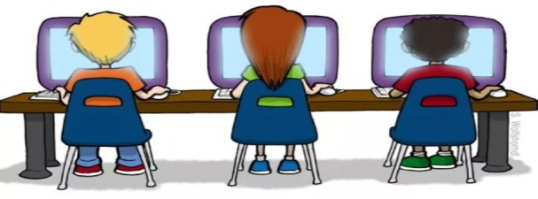
Современные педагогические технологии
Информационно-коммуникационная
Проблемное обучение
Обучение в сотрудничестве
ПЕДАГОГИ-ЧЕСКИЕ
ТЕХНОЛОГИИ
Разноуровневое обучение
Развивающее
обучение
Проектная
Игровая
Здоровьесберегающая

Slide 6
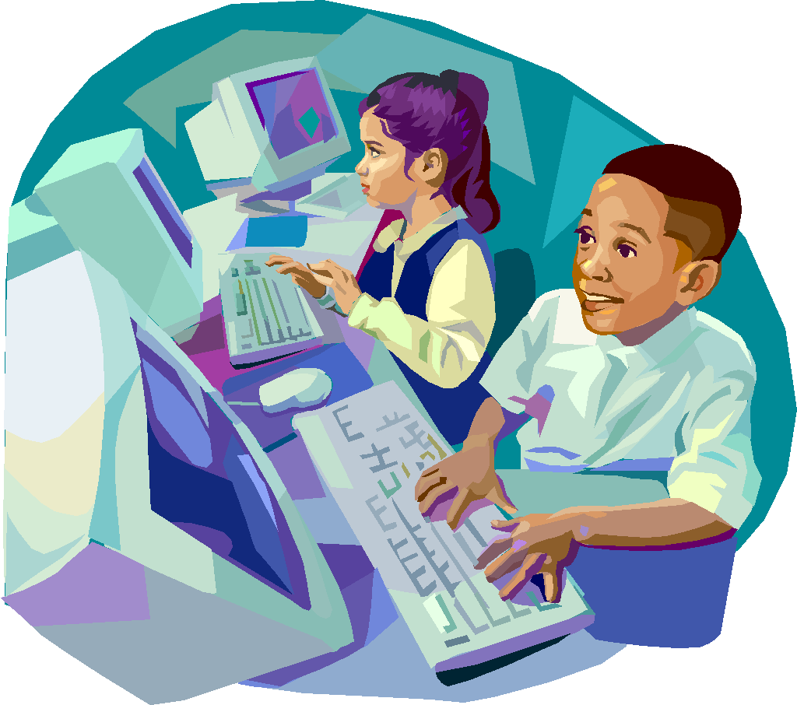
Инновационное образовательное пространство урока
Современные образовательные технологии
Разноуровневое содержание образования
Сотрудничество
Компетентностно-деятельностный подход в образовании
Урок
Нетрадиционные формы проведения уроков
УМК
ИКТ

Slide 7


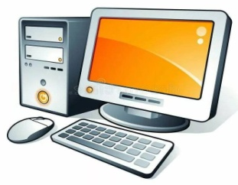
Виды применения инновационных информационных технологий на уроке
На уроках используются компьютерные технологии для объяснения нового материала, проверки домашнего задания, закрепления темы, контроля за усвоением изученного, обобщения и систематизации пройденных тем.
В практике преподавания применяются различные
формы информационного сопровождения:
использование мультимедийных средств на уроке;
использование тестовых оболочек;
использование компьютерных программ в обучении;
самостоятельная работа обучающихся по поиску информации;
использование информационных технологий в проектной деятельности.
К каждой из изучаемых тем выбираются различные виды работ и действий: презентации, тесты, контрольные вопросы и задания,
распечатанные в Word; онлайн-тесты.

Slide 8

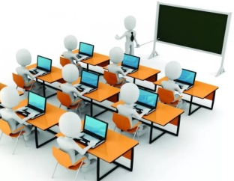
Информационные технологии используются на разных этапах урока: при объяснении и закреплении нового материала, при повторении материала, на этапе контроля и рефлексии.
Работа с интернет - ресурсами, создание мультимедийной библиотеки, создание собственных ресурсов (презентации, электронные тесты, практические работы, программные продукты) позволяют ученикам с интересом и быстро усваивать большой объём учебного материала.
Такие уроки становятся интересным увлечением, а материал темы долго находится в памяти ребёнка.
На каждую тему урока разработаны презентации, которые часто изменяюся и дополняюся, так как все классы разные по своим способностям. Они включают необходимые наглядные средства: чертежи, приемы поузловой обработки, этапы работы, технологические карты, фотографии или рисунки образцов изделий, эскизы и др.
Объяснение материала урока посредством информационных технологий активизирует память и речь обучающихся.
Физминутки и динамические паузы также выигрывают
при использовании информационных технологий.

Slide 9

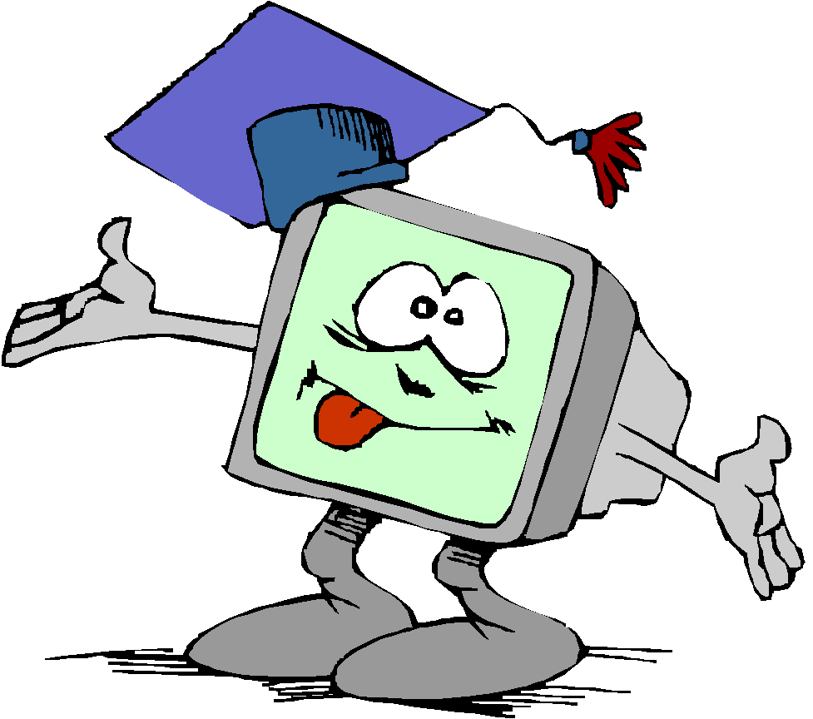
Использование мультимедиа технологий: текста, графики, фото и видео в учебном процессе
Мультимедиа - это сумма технологий, позволяющих компьютеру вводить, обрабатывать, хранить, передавать и отображать (выводить) такие типы данных, как текст, графика, анимация, оцифрованные неподвижные изображения, видео, звук, речь.
Средства мультимедиа позволяют обеспечить наилучшую, по сравнению
с другими техническими средствами обучения, реализацию принципа
наглядности, в большей степени способствуют укреплению знаний, а на
практических занятиях – умений.
Использование на занятиях презентации и слайд-фильмов позволяет наглядно продемонстрировать классу правильные приемы работы, их последовательность, что иногда затруднительно сделать, показывая их непосредственно на рабочем месте.
Учащиеся вникают в динамику технологического процесса, в особенности выполнения каждой операции.
Поскольку презентация и учебный фильм может содержать материал разной степени сложности, появляется возможность дифференцировать учебный материал, задания в зависимости от подготовленности той или иной группы учащихся,
полнее учитывать возможности каждого ученика.

Slide 10
Достижения учеников
Солина Карина – призёр муниципального этапа Всероссийской олимпиады школьников по технологии, призёр городской научно-практической конференции «Радуга ремёсел», победитель школьной научно-практической конференции
Васильева Аделина – обладатель второго места в школьной научно-практической конференции
Матвеев Фёдор – чемпион первенства России по Кумитэ киокушин-каратэ
Иванов Роман – победитель чемпионата Татарстана по Кумитэ киокушин-каратэ
Муллин Святослав – обладатель третьего места чемпионата Татарстана по Кумитэ киокушин-каратэ

Slide 11
Достижения учителей
Ширманова И.В. – победитель городского профессионального конкурса для педагогических работников «Инклюзивное образование» в номинации «Методические пособия», диплом III степени Всероссийского конкурса «Методическая копилка – 2026», посвящённого Году единства народов Российской Федерации в номинации «Искусство побеждать»
Дмитриев Г.Н. – участник чемпионата первенства России по судейству, судья Всероссийских соревнований в городах Самара и Екатеринбург

Slide 12
Ожидаемые результаты МО:
Реализация индивидуального педагогического проекта каждым учителем.
Повышение эффективности процесса обучения.
Результативное участие обучающихся и педагогов в конкурсах различных уровней и олимпиадах.

